Slide 1
ТЕМА НЕДЕЛИ
02.01.2018

Slide 2
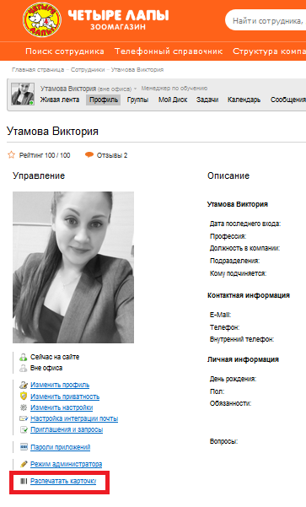
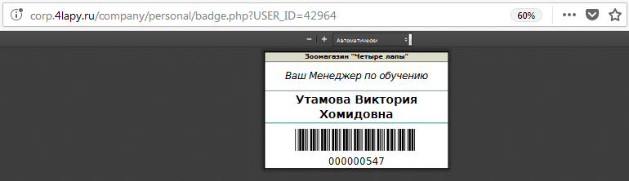
Печать личной карточки сотрудника на КП
Рады сообщить Вам, что на корпоративном портале появилась возможность печати личной карточки сотрудника для доступа к кассе.
Сотрудник открывает свой профиль и выбирает пункт меню «Распечатать карточку».
В дополнительном окне открывается вкладка с изображением карточки, которую необходимо распечатать, вырезать и разместить в специальный бейдж.
1

